Slide 1

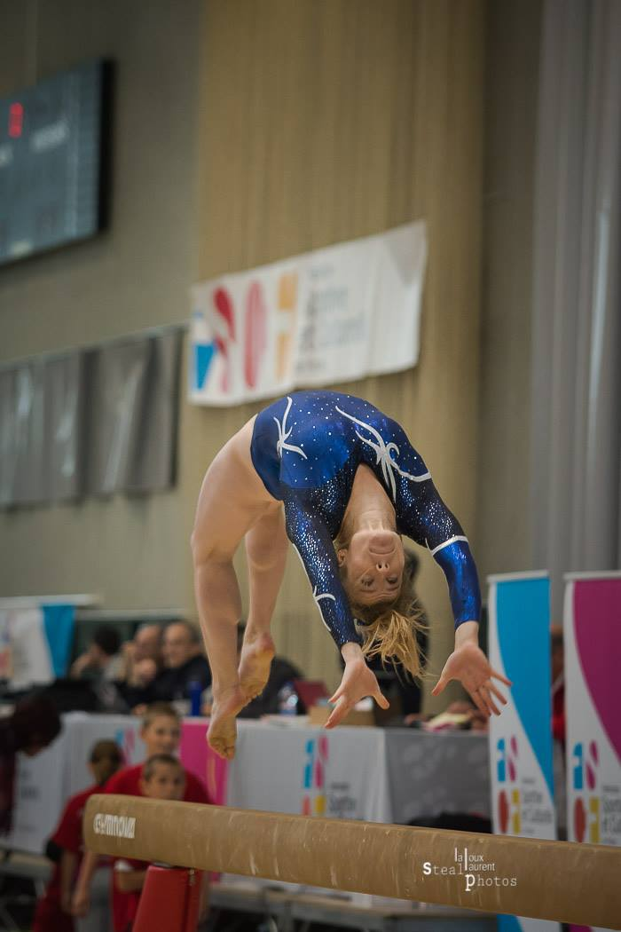
Code C2 2025-2028
Poutre
CNGF Octobre 2024

Slide 2
Généralités
Le jugement de l’exercice commence avec l’appel sur le tremplin ou le tapis .
Un double tremplin est autorisé pour les Benjamines.
Tout support supplémentaire placé sous le tremplin (ex. planchette) n’est pas autorisé.

Slide 3
Généralités Aménagement FSCF
Si la gymnaste, lors de son premier essai, touche le tremplin ou la poutre :
    Déduction de 1,00 Pt
    Elle doit commencer son exercice.
    L’entrée ne recevra pas de valeur.
    Une déduction pour « entrée n’appartenant pas dans le tableau des difficultés » sera appliquée.
    Le jury D appliquera la déduction sur la note finale.
Un 2ème essai est autorisé pour l’entrée (Sans pénalité) si la gymnaste n’a pas touché le tremplin ou la poutre.
Un troisième élan n’est pas autorisé.

Slide 4
Chronométrage-Catégorie C2
La durée de l’exercice à la poutre ne doit pas dépasser 1mn30.
Le chronomètre est déclenché quand la gymnaste prend appel sur le tremplin ou le tapis.
10 secondes avant la fin de l’exercice et à nouveau à la fin du temps maximum, un signal sonore avertit la gymnaste qu’elle doit terminer son exercice.
Si la réception de la sortie est exécutée pendant le 2ème signal sonore, il n’y a pas de déduction.
Si la réception de la sortie est exécutée après le 2ème signal sonore, une déduction pour dépassement de temps réglementaire est appliquée.
La déduction pour dépassement de temps est appliquée si la durée de l’exercice est de 1mn31 ou plus : 0.10 pt.
Les éléments exécutés après la limite des 1mn30 seront reconnus par le Jury D et le Jury E.
La déduction sera effectuée par le Jury D sur la Note Finale.

Slide 5
Chronométrage-Catégorie C3
L’exercice n’est pas chronométré

Slide 6
Composition du mouvement-Catégorie C2
8 éléments maximum y compris la sortie dont la valeur est la plus élevée sont pris en compte pour les VD.
      3 Acrobaties au minimum dont la sortie
      3 gymniques au minimum
      2 éléments au choix
Un bonus de 0,20 pt sera accordé pour les sorties de valeur B et + si exécutées sans chute.

Slide 7
Composition du mouvement-Catégorie C3
7 éléments maximum y compris la sortie dont la valeur est la plus élevée sont pris en compte pour les VD.
      2 Acrobaties au minimum dont la sortie
      3 gymniques au minimum
      2 éléments au choix

Slide 8







Généralités
Si lors de la sortie, le salto n’a pas commencé (pas de début de rotation) lorsque la chute se produit :
Exemple : saut en dehors de la poutre
Jugement :
Pas de VD, 7 éléments sont comptés (jury D)
Pas de sortie – 0,50 pt (jury E aménagement FSCF)
Chute 1,00 pt
Si la gymnaste remonte pour exécuter sa sortie pas de pénalité « Pas de sortie »
 |  |  |  |  |  |  | Pas de sortie
Gym. | Gym. | Gym. | Gym. | Acro. | Acro. | Acro.

Slide 9
Remarques
Les éléments acrobatiques et gymniques doivent revenir sur poutre avec les pieds ou le buste pour obtenir la VD. Les ATR (sans tour) et maintiens doivent être tenus 2 sec. si précisé dans le tableau des éléments pour obtenir la VD. Si l’élément n’est pas tenu 2 sec. et n’apparaît pas comme autre élément du code, il reçoit une VD inférieure.

Slide 10
Généralités- Précisions
Seulement un tour (pirouette) en position groupée sur une jambe recevra une VD, dans l’ordre chronologique.
Pour les sauts avec ½ tour, la position demandée doit être atteinte au début OU à la fin : soit écart antéropostérieur + ½ tour, soit ½ tour + saut écart antéropostérieur. Rappel : sauts 1/1 tour et plus : différentes techniques de saut sont autorisées.
Fautes générales
  A la réception : frôler/toucher l’agrès/tapis avec les mains mais sans tomber : 0,30 pt
  Rappel : appui sur le tapis/l’agrès avec 1 ou 2 mains : 1,00 pt

Slide 11
Déductions pour l’artistique
Fautes : | 0,10 | 0,20
Exécution artistique insuffisante pendant tout l’exercice
Mauvaise tenue du corps (tête, épaules, buste) | X | X
Amplitude insuffisante (allongement maximum des mouvements) | X
Amplitude insuffisante dans les élans de jambes | X
Pointes des pieds pas tendues/relâchées, pieds en dedans | X
Manque de travail en relevé | X
Rythme et tempo
Variation insuffisante du rythme et tempo dans les mouvements sans VD | X | X
Exécution de tout l’exercice come série d’éléments et mouvements discontinus (manque de fluidité) | x

Slide 12
Déductions pour la composition
Précision : Toutes les entrées sans VD seront généralement reconnues comme « A » sauf engager une jambe pour passer à cheval, accroupi, saut simple au siège ou sur les genoux ou réception sur 1 ou 2 pieds
Fautes : | 0,10
Entrée sans VD | X
Manque de mouvements latéraux (sans VD) | X
Absence de combinaison de mouvements/éléments proches de la poutre | X
Plus d’un ½ tour sur les 2 pieds, jambes tendues, pendant tout l’exercice | X

Slide 13
Déductions spécifiques
Fautes : | 0,10 | 0,30 | 0,50
Mauvais rythme dans les liaisons (avec VD) | X Ch. fois
Ajustement (pas sans chorégraphie et mouvements inutiles) | X Ch. fois
Elans excessif des bras avant les éléments gymniques | X Ch. fois
Pause (appliquée à 2 sec.) | X Ch. fois
Appui supplémentaire de jambe sur le côté de la poutre |  | X
S’accrocher à la poutre pour éviter une chute |  |  | X
Mouvements supplémentaires pour maintenir l’équilibre | X | X | X

Slide 14
Exigences de composition (ec)
Les EC 1, 2(Tours) 3 !!! & 4 doivent être exécutées sur la poutre.
Les ATR et maintiens ne peuvent pas remplir les EC.
Les roulés peuvent être utilisés seulement pour remplir l’EC 2.

Slide 15
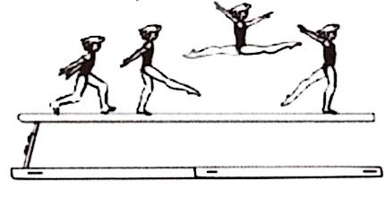
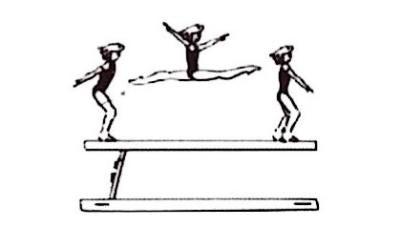


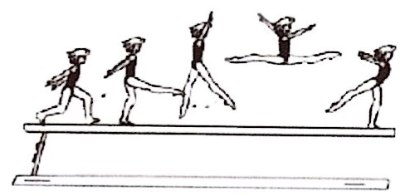
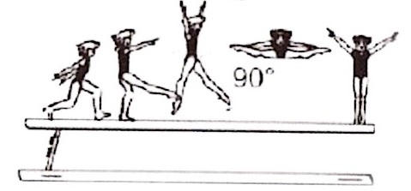

Exigences de composition (ec)
Exigences de composition 2,00 Pts maxi
EC 1 : Une liaison d’au moins 2 éléments gymniques différents dont un saut avec un écart de 180° (transversal ou latéral) ou écarté latéral
+
+

Slide 16
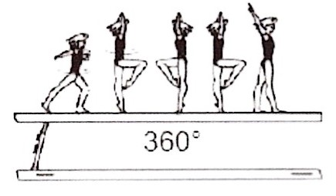
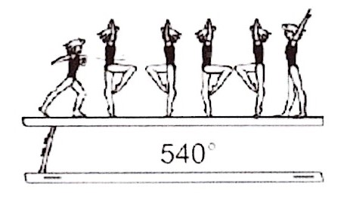
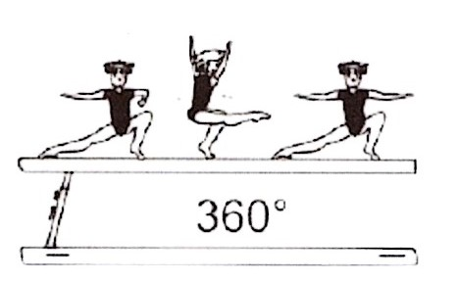


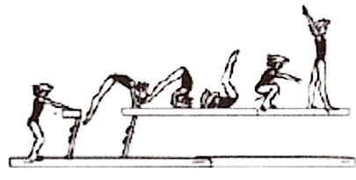
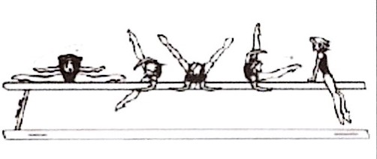
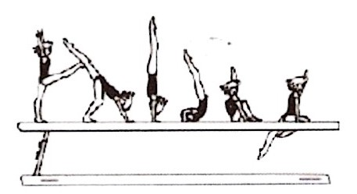



Exigences de composition (ec)
EC 2 : Tour (groupe 3) ou roulés/ciseaux

Slide 17
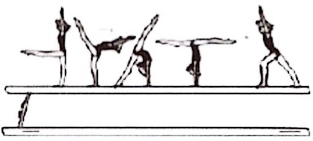
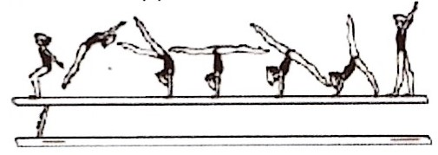
Exigences de composition (ec)
EC 3 : Une série acrobatique dont un élément avec envol sur poutre (Sortie comprise).
Exemple 1 :
+
Elément sans envol sur poutre
Elément avec envol sur poutre
Série Acrobatique acceptée

Slide 18
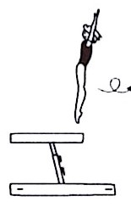

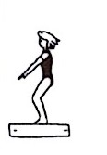

Exigences de composition (ec)
EC 3 : Une série acrobatique dont un élément avec envol sur poutre (Sortie comprise).
Exemple 2 :
+
Elément avec envol sur poutre
Sortie
Série Acrobatique acceptée

Slide 19
Exigences de composition (ec)
EC 3 : Une série acrobatique dont un élément avec envol sur poutre (Sortie comprise).
Exemple 3 :
+
Elément Sans envol sur poutre
Sortie
Série Acrobatique refusée

Slide 20
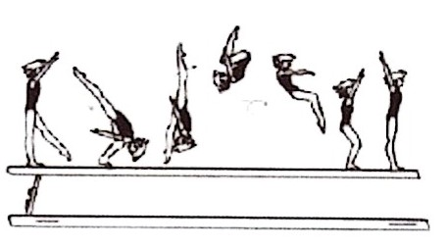

Exigences de composition (ec)
EC 4 : Deux éléments acrobatiques de directions différentes (Av/Lat./Ar), avec ou sans envol.
Exemple 1 :
ET
Elément AR Avec envol sur poutre
Elément AV Avec envol sur poutre
Deux éléments Acrobatiques de sens ≠, EC acceptée

Slide 21
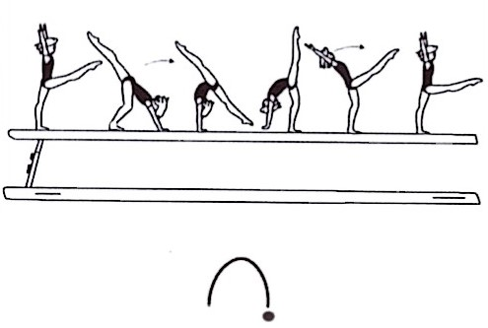
Exigences de composition (ec)
EC 4 : Deux éléments acrobatiques de directions différentes (Av/Lat./Ar), avec ou sans envol.
Exemple 2 :
ET
Elément AR Avec envol sur poutre
Elément AV Sans envol sur poutre
Deux éléments Acrobatiques de sens ≠, EC acceptée

Slide 22
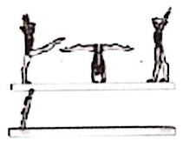

Exigences de composition (ec)
EC 4 : Deux éléments acrobatiques de directions différentes (Av/Lat./Ar), avec ou sans envol.
Exemple 3 :
ET
Elément Lat. Sans envol sur poutre
Elément AV. Sans envol sur poutre
Deux éléments Acrobatiques de sens ≠, EC acceptée

Slide 23
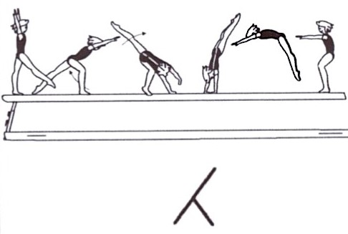
Exigences de composition (ec)
EC 4 : Deux éléments acrobatiques de directions différentes (Av/Lat./Ar), avec ou sans envol.
Exemple 3 :
ET
Elément Lat. Sans envol sur poutre
Elément Lat. Avec envol sur poutre
Deux éléments Acrobatiques de sens ≠, EC refusée

